Slide 1
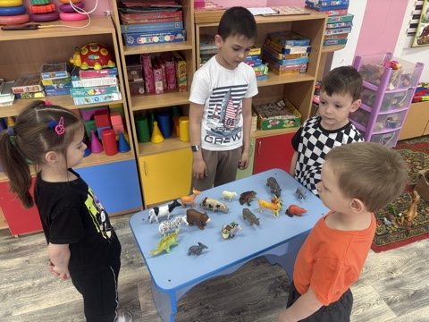
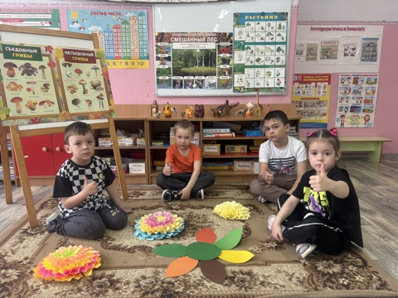
В рамках проведения Всероссийского «Дня Эколят», который ежегодно отмечается 25 апреля.
Его цель – сформировать у детей экологическую культуру, бережное отношение к природе и навыки природоохранного поведения. В дошкольной группе в очередной раз прошло тематическое занятие, посвященное данной теме. Ребята узнали о том, что эколята совершают хорошие, добрые и правильные поступки по отношению к природе. Являются ее друзьями и защитниками, заботятся о ней, приходят на помощь природе: спасают растительный и животный мир, помогают зверям, птицам, насекомым, восстанавливают лес, сажают деревья, кустарники и цветы, ухаживают за домашними животными и цветами дома, работают в саду и огороде.

Slide 2
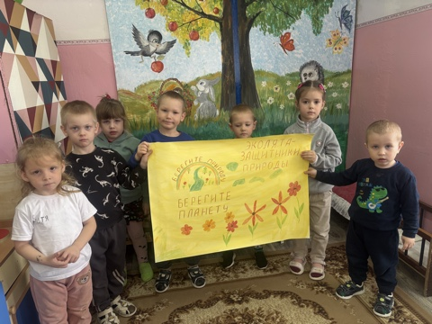
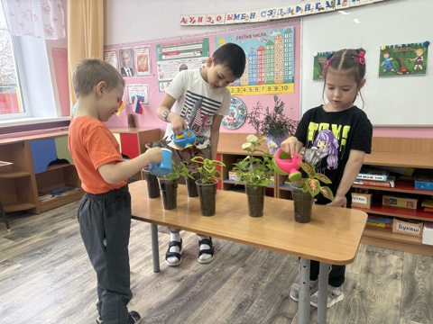
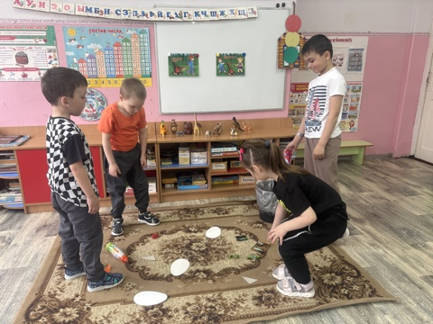

Slide 3
